Slide 1
数据结构
计算机学院--王玮
软件楼210室
kevinwangwei@nankai.edu.cn

Slide 2
课程说明
关于课程内容
关于考试
关于上机
关于出勤
课间休息

Slide 3
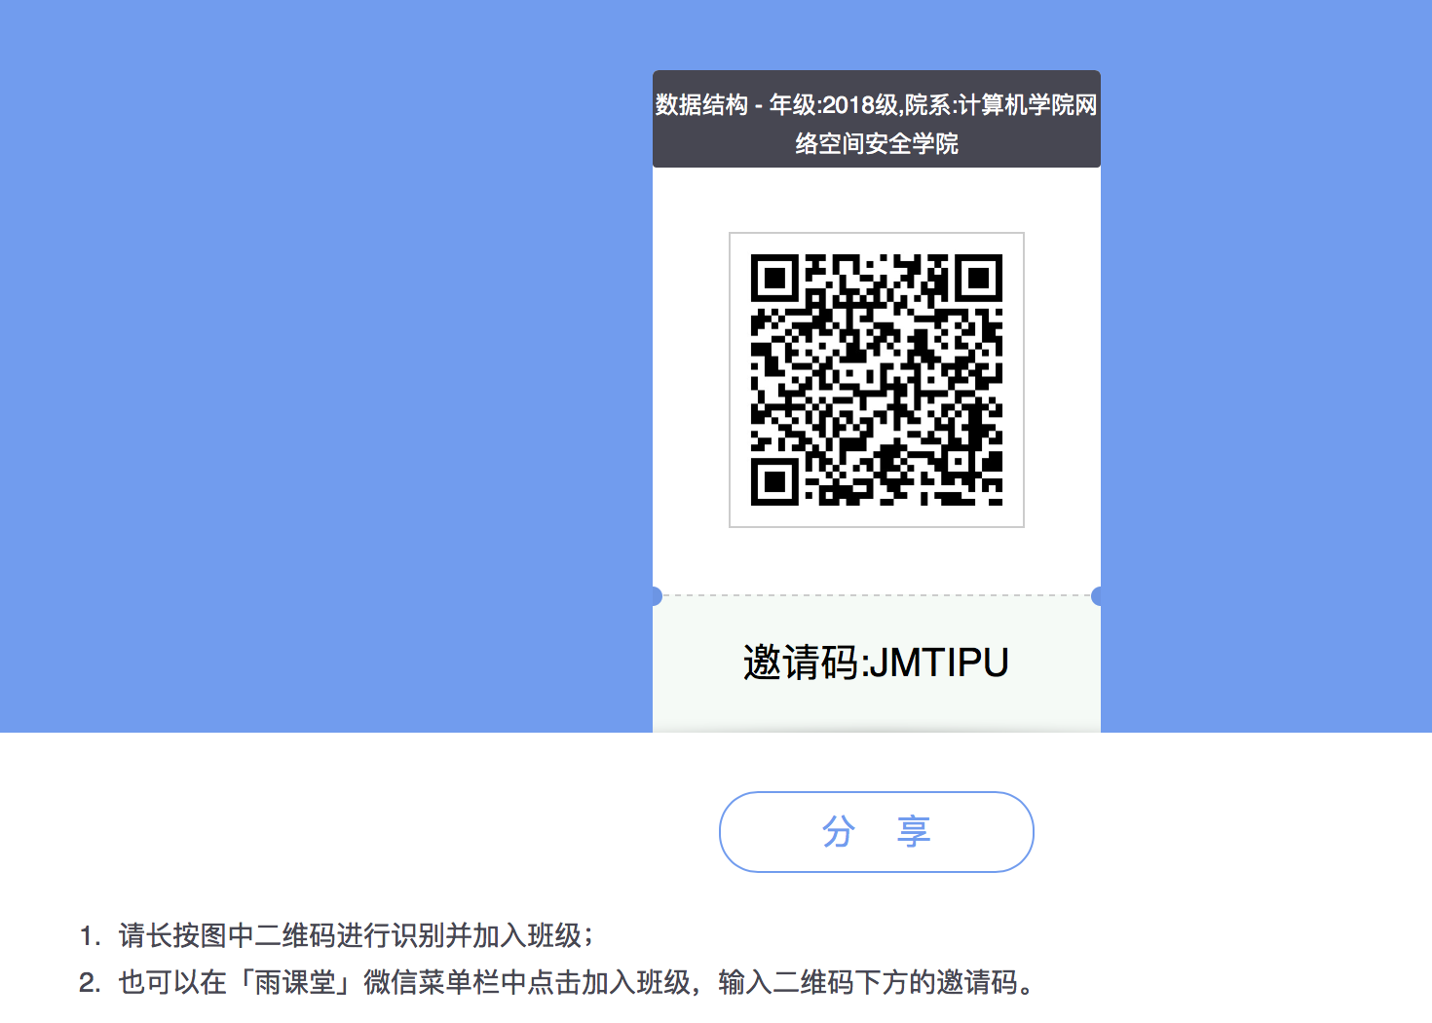
雨课堂
教务处通知：http://jwc.nankai.edu.cn/2019/0823/c24a193814/page.htm
微信公众号：雨课堂

Slide 4
课程简介
主讲课程环节
课上听讲与课下吸收相结合
实验课程环节
每周一上午2-4节（8:55-11:40，3-16周，津南综合实验楼A区203；204），要求必须参加
考试环节
卷面70%，上机+出勤30%

Slide 5
本章内容
课程简介
数据结构的研究对象
数据结构的发展历史
与其他学科的关系
基本概念和术语
算法相关内容介绍

Slide 6
为什么学习数据结构
数据结构
线性表
数组、矩阵
栈
队列
树
图
……
算法设计
贪婪
分治
动态规划
回溯
分支限界
排序、搜索
……
数据结构和算法、语言、专业知识是程序设计必须的基本知识，数据结构和算法是计算机科学的两大支柱。
编写好的程序有两方面要求，一方面是找到合适的算法来设计程序的流程；另一方面则是采用简洁适用的数据结构来表示程序中的数据和变量。而《数据结构》则包含了以上两方面的概念。
可以认为数据结构是介于数学、计算机硬件和计算机软件三者之间的一门核心课程。
《数据结构》是计算机程序设计的重要理论技术基础。它不仅仅是计算机专业的核心课程，而且也是非计算机专业即理工专业的主要选修课程。
考研课程（75分）。

Slide 7
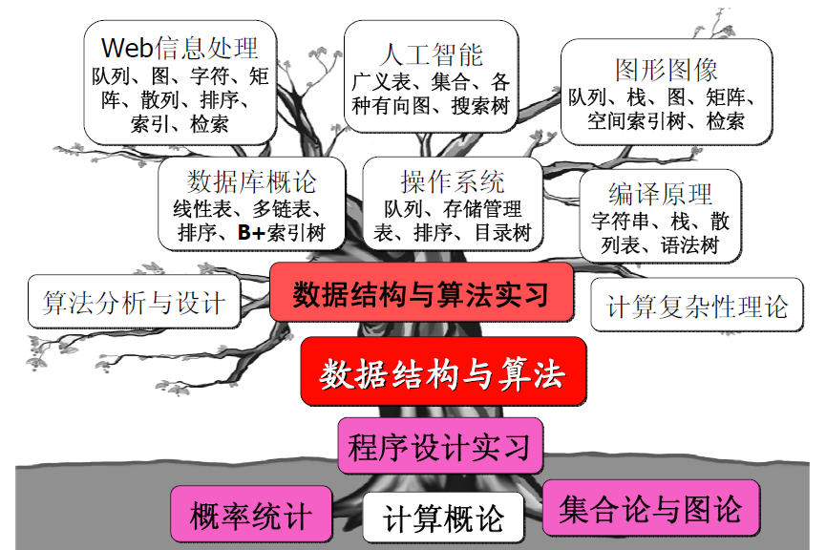
“数据结构与算法”在计算机科学与技术学科课程群中的关键地位

Slide 8
教学目的
从课程性质来看，《数据结构》是一门专业基础课。教学的目标是学会分析及研究计算机所加工的数据及其结构的特性，以便为应用中所涉及的数据，选择适当的逻辑结构、存储结构及相应的算法，并初步掌握算法的时间分析和空间分析的技术。
另一方面，本课程的学习过程也是复杂程序设计的训练过程，要求学习者编写的程序结构清楚、正确易读，符合软件工程的规范。如果说，高级语言程序设计课程是对学生进行了结构化程序设计(程序抽象)的初步训练，那么数据结构课程就要培养他们的数据抽象的能力。

Slide 9
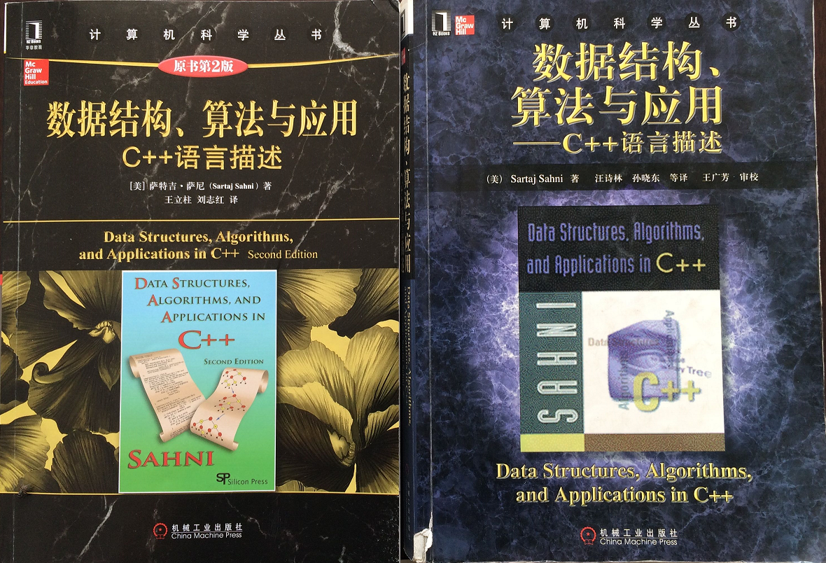
教材、参考书、习题集
数据结构、算法与应用——C++语言描述（第二版）[DATA STRUCTURES，ALGORITHMS，AND APPLICATIONS IN C++] Sahni 机械工业出版社 79.00王立柱，刘志红等译
数据结构与程序设计—C++语言描述 [DATA STRUCTURES AND PROGRAM DESIGN IN C++] Robert L.Kruse、Alexander J.Ryba (ISBN 7-04-010039-8) 高等教育出版社 39.00
数据结构—C语言版 严蔚敏、吴伟民（ISBN 7-302-02368-9） 清华大学出版社 22.00
数据结构与算法分析—C语言描述（第二版） Weiss著 冯舜玺等译 机械工业出版社
习题集《横扫offer 程序员招聘真题详解700题》

Slide 10
第一部分：预备知识
第1章 C++程序设计（自学）
第2章 程序性能
1.1 引言
1.2 函数与参数
1.3 动态存储分配
1.4 类
1.5 测试与调试
2.1 引言
2.2 空间复杂性
2.3 时间复杂性
2.4 渐进符号

Slide 11
第二部分 数据结构
第7章 查找
第3章 线性表
第4章 栈、队列和数组
第8章 排序
第5章 树型结构
第9章 文件系统
第6章 图

Slide 12
Introduction
一、数据结构研究的对象
数据是对客观事物的符号表示，在计算机科学中是指所有能输入到计算机中并被计算机处理的符号总称。
我们通过三个例子来说明数据结构研究的对象。
Notes:
本节参照《严蔚敏、吴伟民》

Slide 13
Introduction
例1：图书馆的书目检索系统自动化问题。
我们可以建立一个按图书编号顺序排列的数目文件，以及分别按书名、作者名、分类号等顺序排列的索引表。
图书详细目录
001 高等数学 樊映川 S01 ……
002 理论力学 罗远祥 L01 ……
003 高等数学 华罗庚 S01 ……
004 线性代数 栾汝书 S02 ……
∶ ∶ ∶ ∶ ∶

Slide 14
Introduction
按图书名称分类
按作者分类
按图书类型分类
高等数学 001,003,...
樊映川 001,...
L 002,...
理论力学 002,...
华罗庚 003,...
S 001,003,...
线性代数 004,...
栾汝书 004,...
W 007,...
∶
∶
∶
在这类管理的数学模型中，计算机处理的对象之间通常存在着的是一种最简单的线性关系。

Slide 15
Introduction
例2：计算机与人对弈问题。假设井字棋由两人对弈，棋盘为3×3的方格。当一方三个棋子占同一行、或同一列、或同对角线便为取胜方。
对弈问题中计算机操作的对象是对弈过程中可能出现的棋盘状态，称为格局。如：
格局之间的关系是比赛规则决定的。通常这个关系不是线性的，即从一个棋盘格局可以派生出几个格局。因此，若将从对弈开始的结束的过程中所有可能出现的格局都画在一张图上，则可得到一棵倒长的“树”。

Slide 16
Introduction
…………
…………
…………
…………
∶
∶
∶

Slide 17
Introduction
“树根”是对弈开始时的棋盘格局，而所有的“叶子”就是可能出现的结局，对弈过程就是从树根沿树叉到某个叶子的过程。
“树”可以是某些非数值计算问题的数学模型，它也是一种数据结构。
AlphaGo：机器学习+深度学习+启发式搜索（MCTS）+优化

Slide 18
Introduction
例3：多叉路口交通灯的管理问题。
即在多叉路口设置几种颜色的交通灯才能既使车辆相互不碰撞，又能达到车辆的最大流通。
通常这类交通、道路问题的数学模型是一种称谓“图”的数据结构。
设置交通灯问题等价为对图的顶点染色问题，要求对图上的每一顶点染一种颜色，并且要求有线相连的两个顶点不能具有相同颜色，而总的颜色种类应尽可能少。

Slide 19
两条道路之间有通路表示为： 是图的一个顶点
XY
两条通路有矛盾以图中两个顶点连线表示
假设有如下的五叉路口：
AB
AC
AD
C
BA
BC
BD
D
B
DA
DB
DC
E
A
EA
EB
EC
ED

Slide 20
Introduction
综上三个例子可见，描述这类非数值计算问题的数学模型不在是数学方程，而是诸如表、树和图之类的数据结构。因此简单来说，数据结构是一门研究非数值计算的程序设计问题中，计算机操作对象以及它们之间的关系和操作等的学科。
数据结构研究的范围：研究数据的逻辑结构和存储结构，并在这种结构上定义相关的运算，设计并实现相应的算法，分析算法的效率。

Slide 21
Introduction
二、数据结构的发展历史
1. 1968年由美国计算机协会(ACM)颁布计算机教学计划，将数据结构作为独立的一门课程；
2. 同年世界著名的计算机科学家、美国的D.E.Knuth（唐·欧·克努特）教授发表了代表作《计算机程序设计的技巧》第一卷《基本算法》为数据结构奠定了理论基础；
3. 60年代末至70年代初，随着软件系统的相对独立，结构程序设计成为程序设计方法学的主要内容，数据结构得到普遍的重视；
4. 从70年代中期到80年代初，数据结构得到全面的发展；
5. 在我国数据结构已经不仅仅是计算机专业的教学计划中的核心课程，而且是其它非计算机专业主要的选修课程。

Slide 22
Introduction
三、与其他学科的关系
数据结构是介于数学、计算机硬件和计算机软件三者之间的一门核心课程。数据结构不仅是一般程序设计(特别是非数值计算的程序设计)的基础，而且是设计和实现编译程序、操作系统、数据库系统及其它系统程序和大型应用程序的重要基础。
数学
代数系统
编码理论
算子关系
数据类型
数据表示法
数据运算
文件系统
数据组织
存储
装置
数据结构
数据存取
机器组织
硬件
软件
计算机
系统设计
计算机
程序设计

Slide 23
Introduction
当我们研究数据结构时，关心的是数据对象的描述及与数据对象相关函数的具体实现。其中数据对象的良好描述可以有效的促进函数的高效实现。
最常使用的数据对象及函数都已在C++中被当作标准数据类型加以实现，如int, float, bool等。所有的其它数据类型均可采用标准数据类型、枚举类型、C++的类、数组和指针特性所提供的组合功能来描述。

Slide 24
Introduction
例⑴：一个班的学生名单是一个接着一个排列的，可用“线性表” 结构来表示。
例⑵：上级单位与多个下级单位的关系、父辈与子辈的关系、需要用“树结构”来表示。
例⑶：各城市之间的交通联系或电讯联系用“图结构”表示。

Slide 25
Introduction
6.数据结构有四种表现形式
集合：同数学中的集合概念
线性结构：结构中的数据元素存在 1:1 的关系
树形结构：结构中的数据元素存在 1:M 的关系
网状结构：结构中的数据元素存在 M:M 的关系

Slide 26
Introduction
7.数据结构还可分为:
逻辑结构: 数据元素之间的逻辑(抽象)关系即线性结构、树结构和网状结构
物理结构: (或称映像)又称为存储结构，指在计算机上如何具体表示数据的各种逻辑结构，同一逻辑结构可有几种不同的物理结构表示
8.物理结构:
顺序存储结构: 借助元素在存储器中的相对位置来表示数据元素之间的逻辑关系
链式存储结构: 借助指示元素存储地址的指针表示数据元素之间的逻辑关系

Slide 27
Introduction
例: 假设用4个存储单位表示一个整数，对于整数序列123456，我们可以用24个连续的存储单元来存储。
也可以用6组（每组8个连续存储单位）不连续的存储单元来存储。
┇
┇
链式存储结构另一种表示:
0300 1
0500 2
0304 2
0504 0308
1
2
…
┇
┇
0316 5
0610 1
下一元素的物理地址
0320 6
0614 0500
┇
┇
顺序存储结构
链式存储结构

Slide 28
Introduction
9. 数据结构的表示方法
1). 解析表示法
定义：设D_S=(D,R)是一个数据结构，D是数据元素的有限集合，R是D上关系的有限集。r∈R是一个D到D上的关系，若d,d’∈D,且<d,d’>∈r，则称结点d’是结点d的后继，而d是d’的前趋；无前趋的结点称为关于r的开始结点；无后继的结点称为关于r的终端结点；如果d既不是开始结点，也不是终端结点，则称d为内部结点。

Slide 29
Introduction
9. 数据结构的表示方法示例
1). 解析表示法
例1: 包括n个结点的线性表的数据结构为D_S= (D,R) ，其中D = {d1, d2,…, dn}， R={r}， r = {<di-1, di>|di∈D,1≤i≤n}
例2：在计算机科学中，复数可以定义如下：
复数是一种数据结构 ：Complex ＝ ( C, R )
其中：C是含有两个实数的集合｛c1，c2｝; R＝｛P｝，而
P是定义在集合C上的一种关系｛＜c1，c2＞｝，其中有序
偶＜c1，c2＞表示c1是复数的实部， c2是复数的虚部。

Slide 30
Introduction
2).图示法
对每个结点d表示为:
每个结点之间用有向线段连接，用于表示结点之间的前驱和后继关系;
对同一个结点集合上的不同关系在图上用不同的线段表示。
例如：线性表表示如下：
d
d₁
d₂
d₃
…
d_{n}

Slide 31
Introduction
3).抽象数据类型(Abstract Data Type 简称ADT)表示（类C语言表示）
ADT 抽象数据类型名 {
数据对象: <数据对象的定义>
数据关系: <数据关系的定义>
基本操作: <基本操作的定义>
} ADT 抽象数据类型名
我们注意到，这种抽象数据类型说明与C++的类定义之间具有许多很多相似之处，抽象数据类型描述独立与其它描述方法。

Slide 32
Introduction
五、什么是算法（Algorithms)?
是对特定问题求解步骤的一种描述，是指令的有限序列；指出怎样从给定的输入信息，经过有限步骤产生所求的输出信息。算法的特殊表示称为“程序”。
算法的特性:
1)有穷性：一个算法必须总是(对任何合法的输入值)在执行有穷步之后结束，且每一步都可在有穷时间内完成。
2)确定性：算法中每一条指令必须有确切的含义,即对相同的输入只能得出相同的输出。且在任何条件下算法只有唯一的一条执行路径。
3)可行性：一个算法是能行的，即算法中描述操作都是可以通过已经实现的基本运算执行有限次来实现的。
4)输入：一个算法有零个或多个的输入，这些输入取自于某个特定的对象的集合。
5)输出：一个算法有零个或多个的输出，这些输出是同输入有着某些特定关系。
Notes:
注意：本书的内容如下：含义接近，但不好记！
什么是算法（Algorithms)?
算法是指为了完成某项特定工作所设计出的一连串来说明工作是如何被完成的步骤。
所有算法都必须满足以下条件：
输入：包括不具有输入数据或具有多个输入数据
输出：具有一个以上的结果输出
定义明确(Definiteness)：每一个步骤的语句必须很明确
有限的步骤(Finiteness)：按照算法所描述的步骤执行，在有限的步骤内，一定会有结束
有效率的步骤(Effectiveness)：算法中的每一个步骤必须是基本的指令(即使用笔和纸也可以完成计算)
算法就是一个具有次序、步骤清楚，最后一定会有执行结束的可执行步骤。

Slide 33
Introduction
用来写算法的方式有好几种，通常，我们可以分为以下四种方式：
1. 条列式的步骤
2. 流程图（Flow Chart）
3. 伪码（Pseudo Code）
4. 程序语句

Slide 34
Introduction
1. 条列式的步骤：以条列式的步骤来描述解决问题的方法。
例如：运用顺序查找来查找数据中某一个特定值。
步骤1：输入数据和欲查找值
步骤2：查找数据中的第一项
步骤3：如果在全部数据中没有查找到欲查找值，表示没有查找到数据
步骤4：如果欲查找值等于此项数据，表示查找到数据
步骤5：如果欲查找值不等于此项数据，查找下一项数据，回到第三步继续执行。

Slide 35
Introduction
开始
输入查找数据
2. 流程图(Flow Chart)：用图形符号描述解决问题的方法
输入要查找的值
查找第一笔数据
否
数据是否全部查找过
是
是否等于此项数据
表示未查找到数据
否
是
表示查找到数据
结束

Slide 36
Introduction
3. 伪码（Pseudo Code）：以夹杂程序语法和自然语言的形来描述解决问题的方法。
Procedure Sequential_Search(Data, KeyValue)
设i为1;
While()
{
if (欲查找值等于 Data[i])
printf(“查找到数据”);
else if (i > 数据个数 )
printf(“未能查找到数据”);
i++;
}

Slide 37
Introduction
4. 程序语句：直接以程序语法来描述解决问题的方法。
/* 顺序查找 int Data[20], Counter=1 */
int Seq_Search(int Key)
{
int i;
for ( i=0; i<20; i++) {
printf(“[%d]”,Data[i]); /*输出数据*/
if (Key == Data[i] ) /*找到数据*/
return 1;
Counter++; /*计数器递增*/
}
return 0;
}
Notes:
练习：去掉全局变量，参数传递
注意：return (?) 的设计

Slide 38
Introduction
算法设计的要求
1.正确性：程序不含语法错误；程序对于几组输入数据能够得出满足规格说明要求的结果；程序对于精心选择的典型、苛刻而带有刁难性的几组输入数据能够得出满足规格说明要求的结果；程序对于一切合法的输入数据都能产生满足规格说明要求的结果。
2.可读性：算法主要是为了人的阅读与交流，其次才是机器执行。可读性好有助于人对算法的理解。
3.健壮性：当输入数据非法时,算法也能适当地作出反应或进行处理，而不会产生莫名其妙的输出结果。
4. 效率与低存储量需求： 效率是指算法执行的时间，对于同一个问题如果有多个算法可以解决，执行时间短的算法效率高。存储量需求是指算法执行过程中所需要的最大存储空间。

